Slide 1
Dag 3

Slide 2
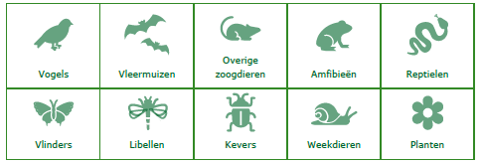
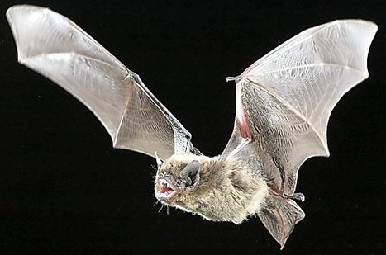
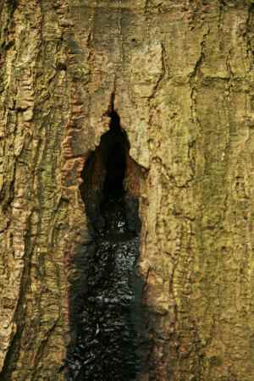
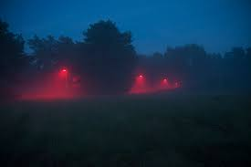
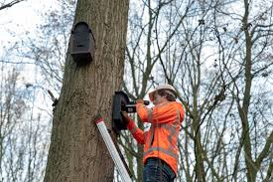
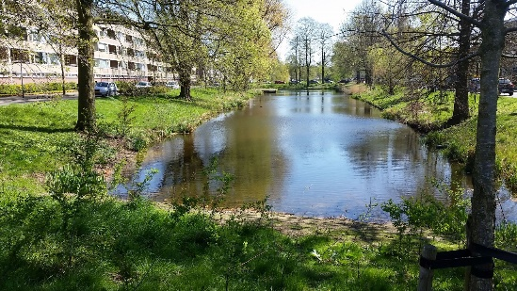
Zorgvuldig handelen
Uitgangspunt zorgvuldig handelen:
Behoud van
Aanwezige soort(en)
Aanwezige rust- en voortplantingsplaatsen
- Leefgebied (biotoop)

Slide 3
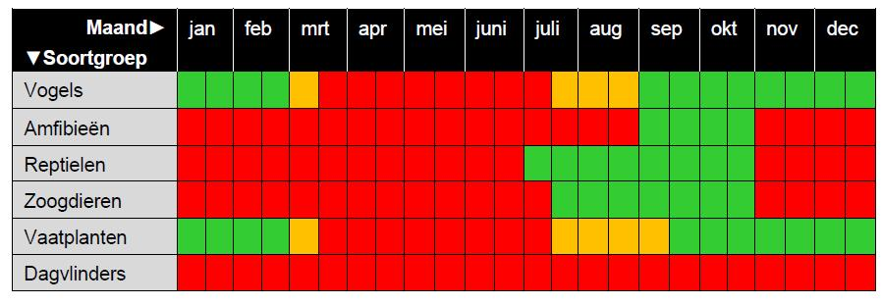
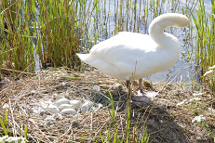
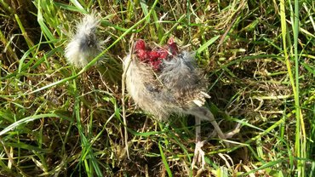
Voorkomen nadelige effect(en)
Werken buiten de kwetsbare periode bij
essentieel leefgebied en/of rust- en
voortplantingsplaatsen (functionaliteit
van de locatie voor de aanwezige soort)
Voldoende afstand houden bij rust- en voortplantingsplaatsen om verstoring te voorkomen
Voorkomen van nadelige effecten aan (individuen van) soorten
https://www.rvo.nl/sites/default/files/2020/06/Natuurkalender%20voor%20overige%20soorten.pdf
https://www.vogelbescherming.nl/docs/2840f8f0-79aa-4bb8-956e-53476e87bf7b.pdf

Slide 4
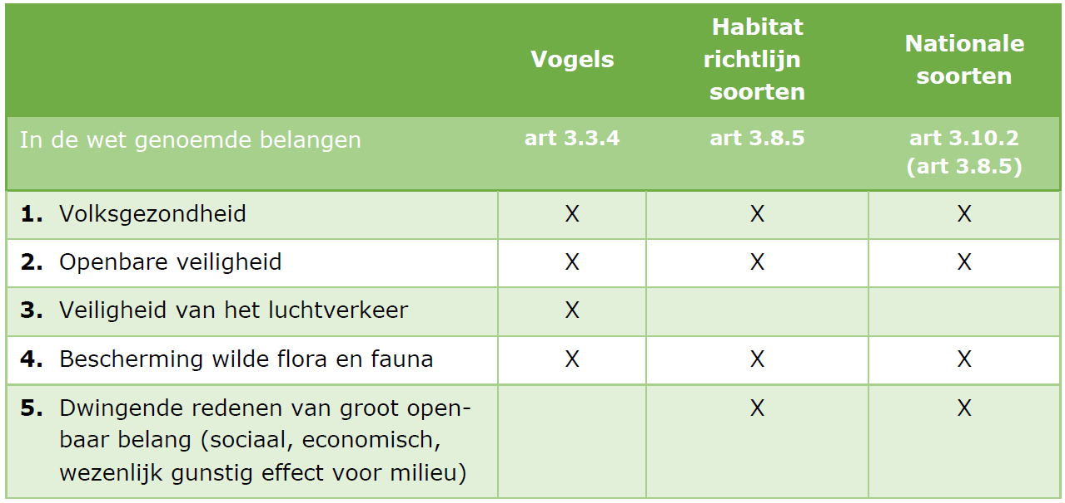
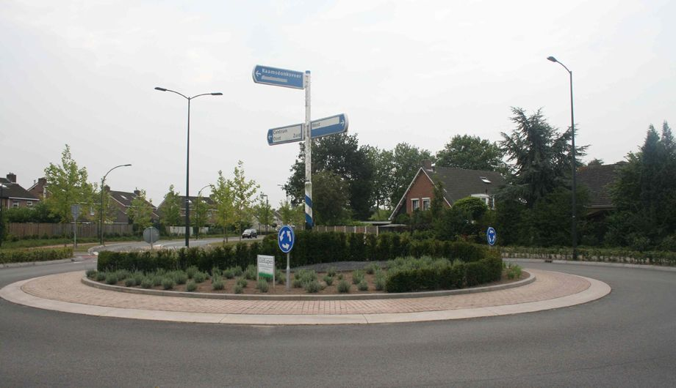
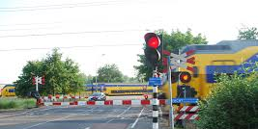
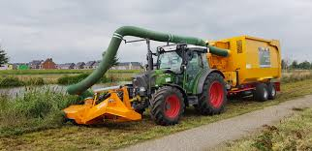
Beperken nadelige effect(en)
In bepaalde situaties is het op basis van een passende gedragscode in beperkte mate toegestaan verblijfplaatsen te beschadigen, vernielen of individuen te vangen of te verstoren.
Dan vraag je een vrijstelling (= ontheffing) aan.

Slide 5
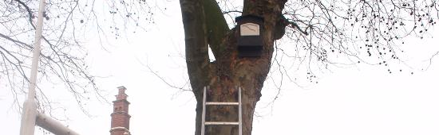
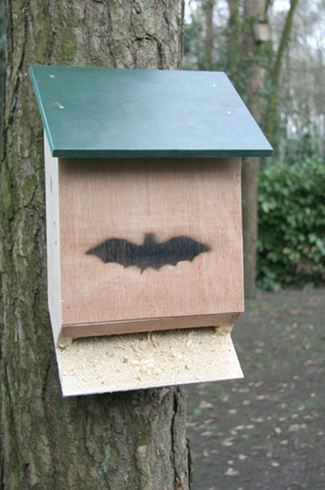
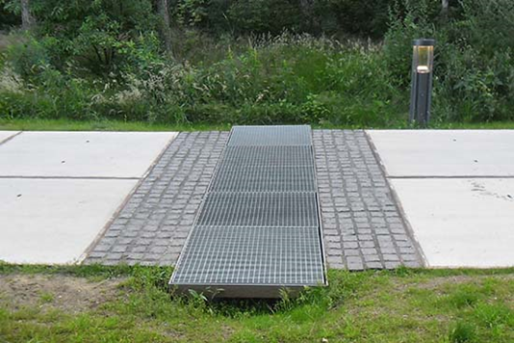
Maatregelen bij vrijstelling
Mitigatie = Schade verzachten verminderen. Blijvende of tijdelijke maatregelen.

Slide 6
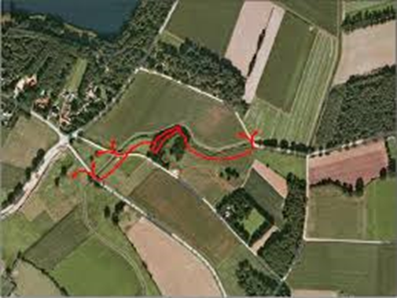
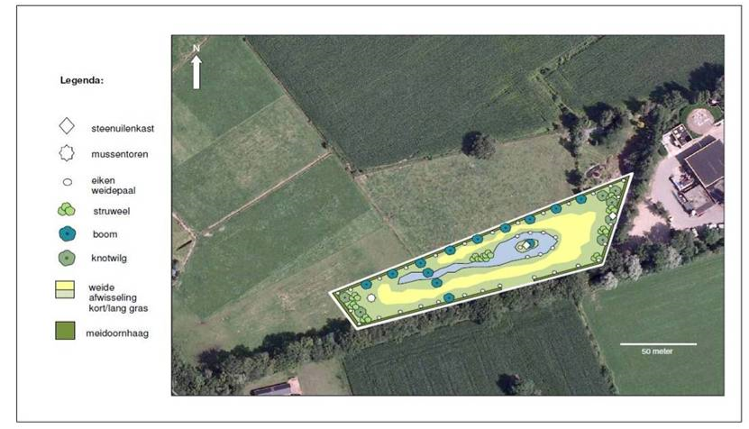
Maatregelen bij vrijstelling
Compensatie (alternatieve leefomgeving) = op een andere locatie aanleggen (biotoop) ter vervanging van een oud leefgebied / rust- of voortplantingsplaats.

Slide 7
Gedragscode >> Ecologisch werkprotocol >> Werkinstructie

Slide 8

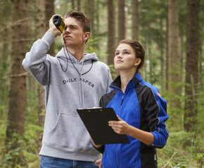
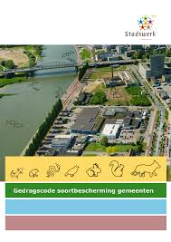
Deskundigheid
Zorgvuldigheid inventariseren
    Ecoloog
    Flora- en fauna-specialist
    Flora- en fauna-inspecteur
    Flora- en fauna-controleur
Zorgvuldig handelen
    Planvormer / Planvoorbereider (RO) niveau 4
    Projectleider / Werkvoorbereider / Bedrijfsleider (RO/BB) niveau 3
    Opzichter / Uitvoerder / Toezichthouder (RO/BB) niveau 2
    Voorman / Medewerker (min. 1 per ploeg) RO/BB) niveau 1

Slide 9
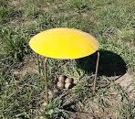





Bestendig beheer, gebruik maatregelcatalogus
Gebouwen en werken
Houtige begroeiingen
Kruidachtige begroeiingen en onbegroeid terrein
(Half)verhardingen en terreinmeubilair
Water en oevers

Slide 10
G.c. srt.besch. gemeenten – BB(O)
Maatregelen – type maatregelen
Voorkomen van een overtreding
A. Markeren van een beschermingszone;
Binnen de beschermingszone buiten de kwetsbare
periode van de soort werken;
C. Binnen de beschermingszone binnen de kwetsbare
periode;
Beperkt overtreden (vrijstelling aanvragen)
Binnen de beschermingszone werken met een geringe (tijdelijke) aantasting van essentiële onderdelen van het leefgebied (o.a. beperken, faseren, mitigeren)
Afnemende prioriteit

Slide 11
Gedragscode soortbescherming gemeenten
Risicokalender (algemeen)
https://assets.vogelbescherming.nl/docs/2840f8f0-79aa-4bb8-956e-53476e87bf7b.pdf
Natuurkalender vogels
https://www.rvo.nl/sites/default/files/2020/06/Natuurkalender%20voor%20overige%20soorten.pdf
Natuurkalender overige soorten

Slide 12
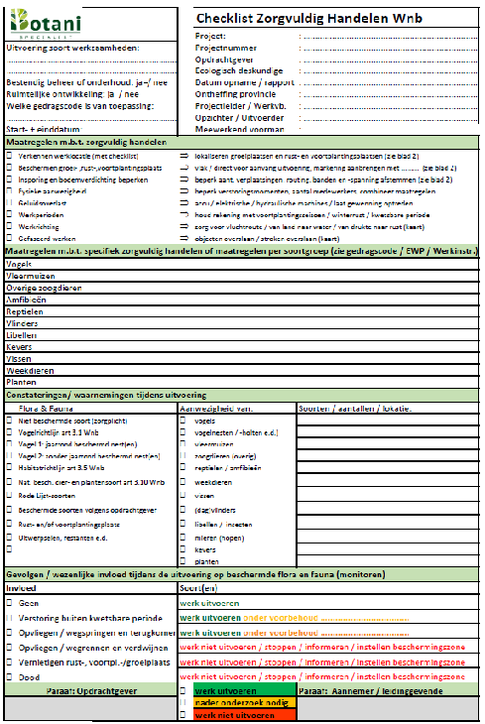
Checklist zorgvuldig handelen
(bijlage)

Slide 13
Ecologisch werkprotocol
Werkbeschrijving algemeen
Risico’s?
3. Verzamelen en uitwisselen gegevens
4. Commmunicatie, overdracht naar werkinstructie

Slide 14
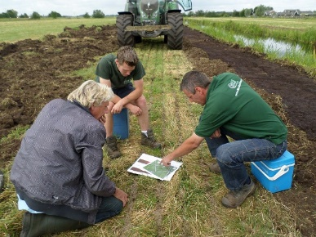
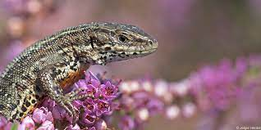
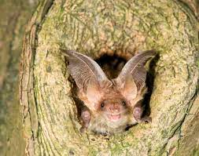
Werkinstructie - inhoud
Uitvoeringsperiode:
Start, eind en doorloop
Tijdstip van de dag, overdag / nacht
Waarom:
Dag of nacht actieve dieren
Koud- of warmbloedige dieren ------ activiteit
Buiten soort specifieke kwetsbare periode

Slide 15
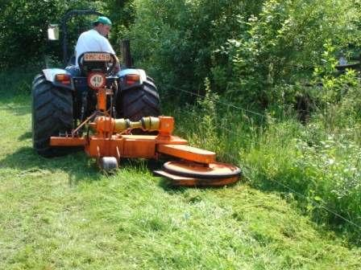
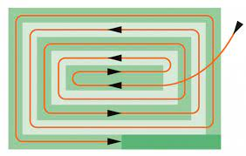
Werkinstructie - werktechniek
Werkwijze werktechniek:
Type machine en afstellen --- bandenspanning, maaihoogte
Fasering / bewerkingspercentage --- concrete locaties
Aan- en afvoerroute(s)
Start- en stopplaatsen
Afgesloten machines
Omgang met vrijkomende materialen: afvoer/depots/verwerken
Fauna weren
Waarom:
Doden voorkomen
Beschadigingen voorkomen / beperken
Verstoren voorkomen / beperken --- gewenning

Slide 16
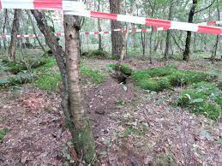
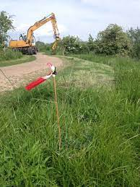
Werkinstructie – beschermingszone(s)
Beschermingszone(s) uitwerken per soort/rust- en voortplantingsplaats:
Omvang
Type markering
Aanbrengen moment en verwijderen moment
Waarom:
Niet beschadigen rust- en voortplantingsplaats
Voorkomen/beperken verstoren rust- en voortplantingsplaats
Behoud functionaliteit

Slide 17
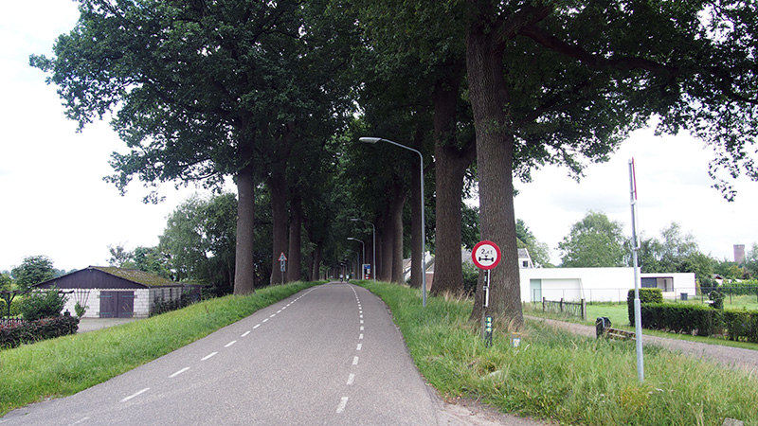
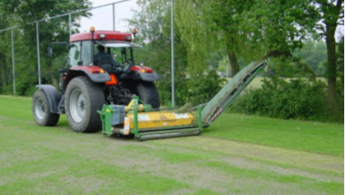
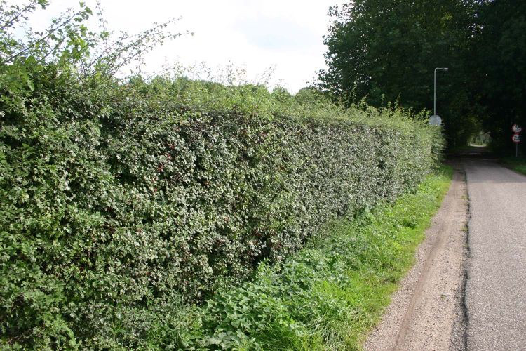
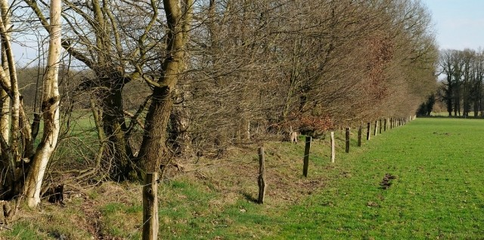
Lijnvormige beplanting 3.1.2.1
Soorten en risico’s?
Zorgvuldig handelen?

Slide 18
Werkmethode lijnvormige beplanting
Behoud groei-/rust-/verblijfplaatsen
Niet werken in kwetsbare periode
Gefaseerd werken
Jaarrond beschermde nesten: functionaliteit niet
aantasten
Aanwezigheid en verstoring beperken
Werkrichting: gewenning en vluchtroute creëren
Beschermingszone instellen en afzetten
Tussen 15 maart en 15 juli geen boswerkzaam-
heden in loof- en gemengd bos
25 m afstand houden van bomen met vleermuizen
of boommarters

Slide 19
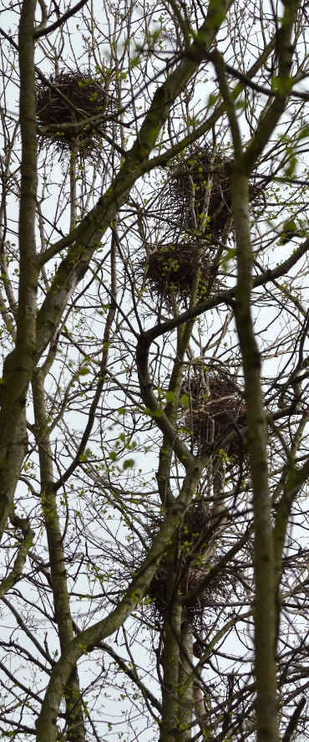
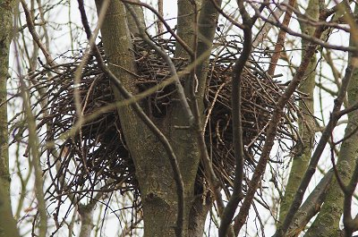
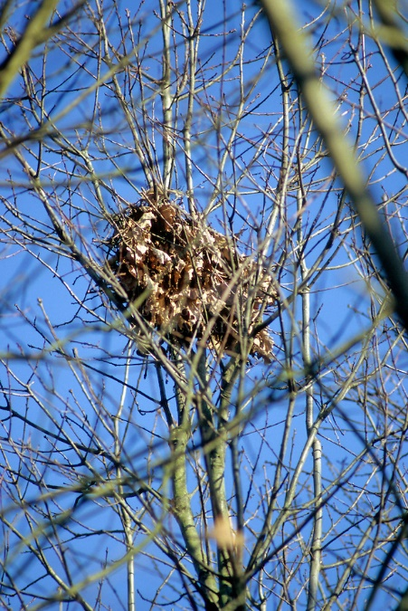
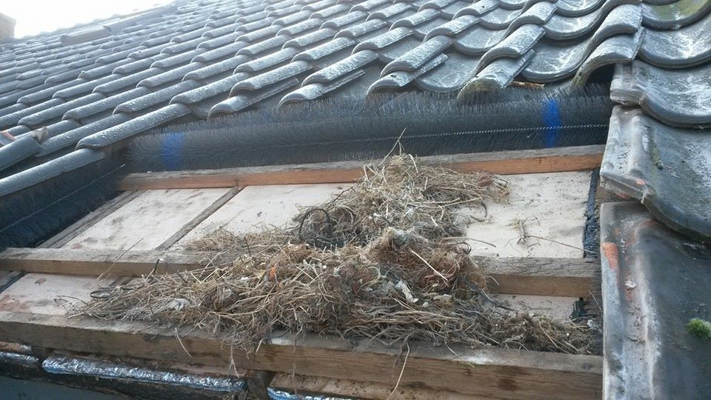
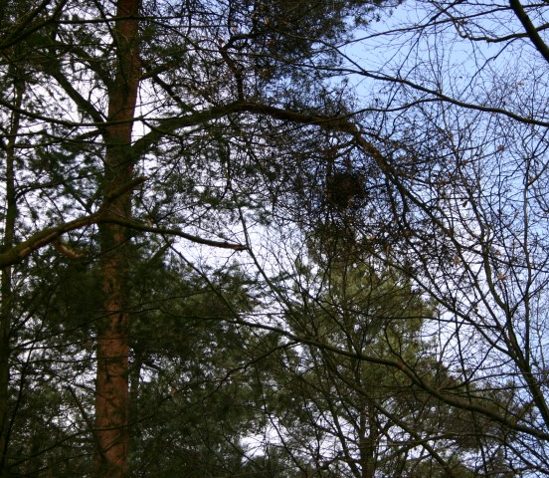
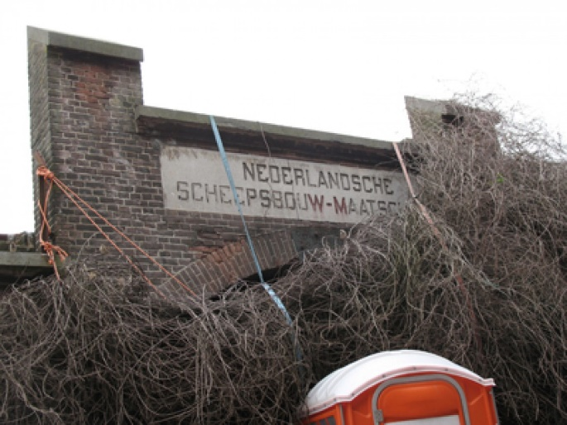
Roofvogel-, eekhoorn- en kolonienesten 3.1.2.2
Soorten en risico’s?
Zorgvuldig handelen?

Slide 20
Werkmethode roofvogel-, eekhoorn- en kolonievogelnesten
Behoud nest-/rust-/verblijfplaatsen
Niet werken in kwetsbare periode
Gefaseerd werken
Jaarrond beschermde nesten: functionaliteit niet
aantasten
Beschermingszone instellen en afzetten
Bomen niet direct naast nestboom vellen
Tussen 15 maart en 15 juli geen boswerkzaam-
heden in loof- en gemengd bos
Geen werkzaamheden binnen 50 m van bijzondere
nestbomen

Slide 21
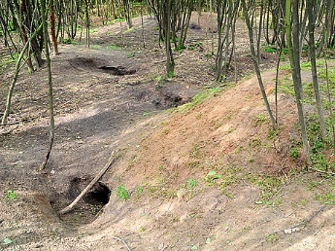
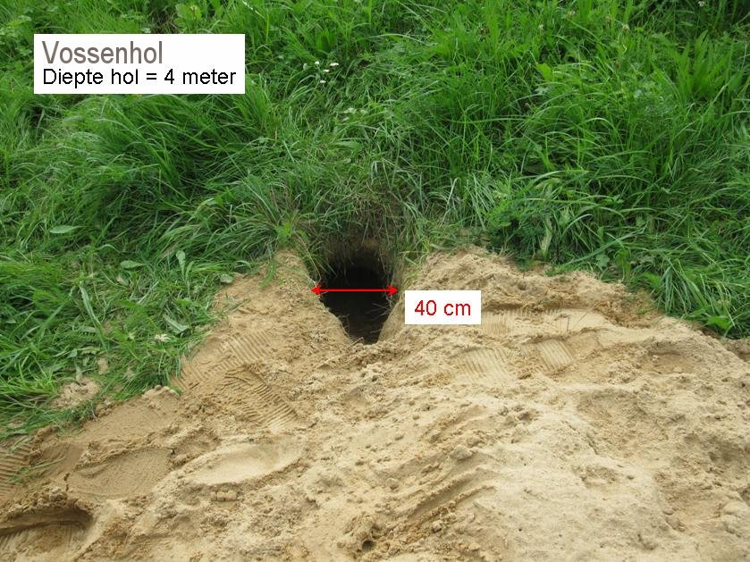
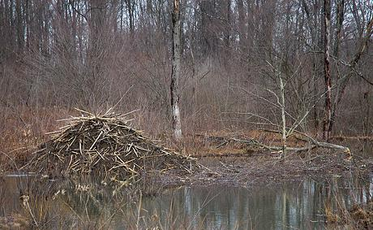
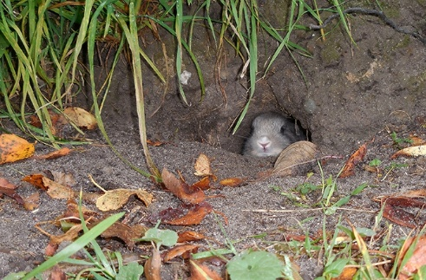
Burchten en holen 3.1.2.3
Soorten en risico’s?
Zorgvuldig handelen?

Slide 22
Werkmethode burchten en holen
Beschermingszone instellen en zichtbaar afzetten
Geen rijdend materieel gebruiken
Alleen uitvoeren binnen de periode tussen 1-9 en 1-12
Behoud groei-/rust-/verblijfplaatsen
Velrichting afwenden
Ondergroei bij ingangen zoveel mogelijk sparen
Vluchtroute voor de dieren openhouden

Slide 23
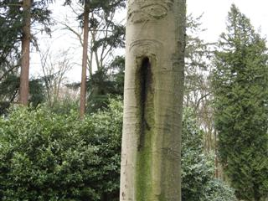
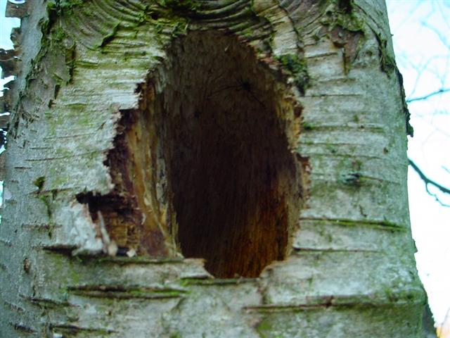
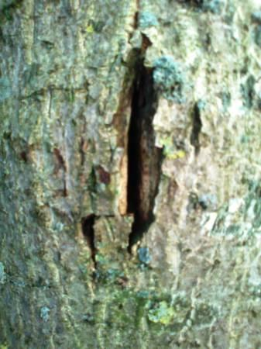
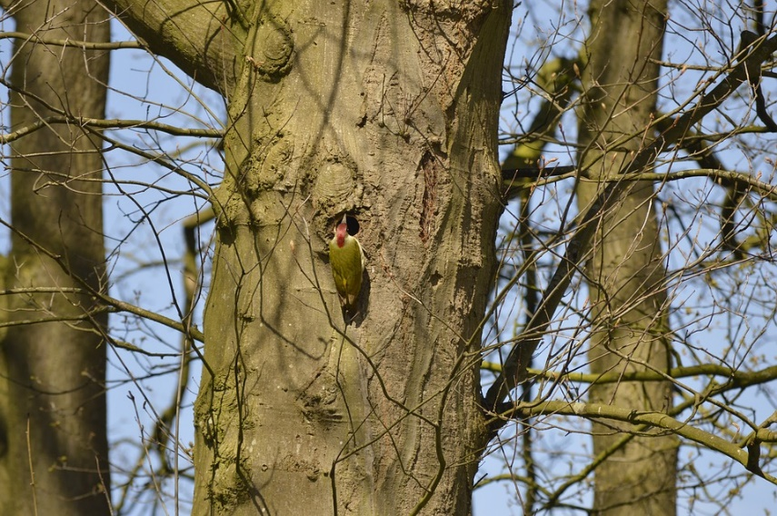
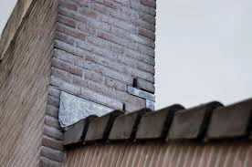
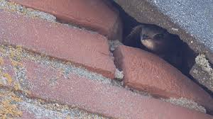
Boomholtes, rottingsgaten, spleten en kieren 3.1.2.4
Soorten en risico’s?
Zorgvuldig handelen?

Slide 24
Werkmethode boomholtes, rottingsgaten, speten en kieren
Beschermingszone instellen en afzetten
Niet werken in kwetsbare periode
Vluchtroute voor de dieren openhouden
Uitvoeren vanaf september tot half maart
Oude bomen (≥50 jaar) controleren op aanwezigheid
van vleermuizen en minimaal 25 m afstand houden
Aanwezigheid en verstoring beperken
Werkrichting: gewenning en vluchtroute openhouden

Slide 25
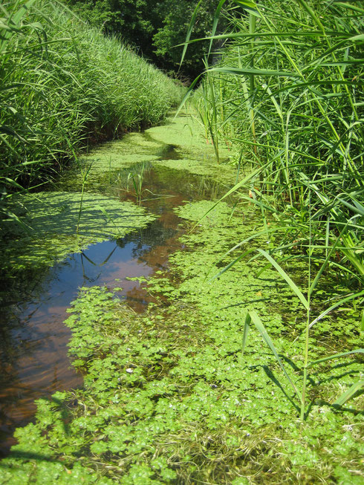



Water- en oeverbegroeiingen 3.1.2.5
Soorten en risico’s?
Zorgvuldig handelen?

Slide 26
Werkmethode water- en oeverbeplantingen
Beschermingszone instellen en afzetten
Niet werken in kwetsbare periode
Minimale maaihoogte vaststellen
Gefaseerd werken
Jaarrond beschermde nesten: functionaliteit niet
aantasten
Aanwezigheid en verstoring beperken
Werkrichting: gewenning en vluchtroute creëren
Zaden en dieren kunnen terugstromen naar water

Slide 27



Broeihopen 3.1.2.6
Soorten en risico’s?
Zorgvuldig handelen?

Slide 28
Werkmethode broeihopen
Beschermingszone instellen en afzetten
Broeihopen laten liggen
Materiaal verzamelen om de broeihopen weer
aan te vullen

Slide 29





Mierenhopen 3.1.2.7
Soorten en risico’s?
Zorgvuldig handelen?

Slide 30
Werkmethode mierenhopen
Beschermingszone instellen en afzetten
Behoud groei-/rust-/verblijfplaatsen
Mierenhopen sparen
Zorgplicht voor de mieren
Velrichting van bomen en struiken afwenden

Slide 31




Overhoekjes en ruigtes 3.1.2.8
Soorten en risico’s?
Zorgvuldig handelen?

Slide 32
Werkmethode overhoekjes en ruigtes
Beschermingszone instellen en afzetten
Behoud groei-/rust-/verblijfplaatsen
Niet werken in kwetsbare periode / broedseizoen
Gefaseerd werken
Werkrichting: gewenning en vluchtroute creëren
Aanwezigheid en verstoring beperken
Bij boomkikker: tussen 1 november en 1 februari
uitvoeren

Slide 33



Takkenrillen 3.1.2.9
Soorten en risico’s?
Zorgvuldig handelen?

Slide 34
Werkmethode takkenrillen
Beschermingszone instellen en afzetten
Behoud groei-/rust-/verblijfplaatsen
Uitvoering tussen 1 september en 1 december
Gefaseerd werken
Aanwezigheid en verstoring beperken
Werkrichting: gewenning en vluchtroute creëren
Snoeihout en snippers buiten het gebied opslaan
Strooisellaag en aanwezig blad niet verwijderen

Slide 35





Boomstronken en liggend, zwaar dood hout 3.1.2.10
Soorten en risico’s?
Zorgvuldig handelen?

Slide 36
Werkmethode boomstronken en liggend, zwaar dood hout
Beschermingszone instellen en afzetten
Niet werken in kwetsbare periode; voorkeur
september tot half maart
Werkrichting: gewenning en vluchtroute creëren
Behoud groei-/rust-/verblijfplaatsen; holenbomen,
dode bomen en bomen met rottingsgaten niet
omzagen
Dikke liggende-, rottende bomen laten liggen
Controleren op aanwezigheid vleermuizen
Aanwezigheid en verstoring beperken
Werkrichting: gewenning en vluchtroute creëren

Slide 37



Steilwanden en gronddepots 3.1.2.11
Soorten en risico’s?
Zorgvuldig handelen?

Slide 38
Werkmethode steilwanden en gronddepots
Beschermingszone instellen en afzetten
Niet werken in kwetsbare periode
Behoud groei-/rust-/verblijfplaatsen
Gefaseerd werken
Nesten: functionaliteit niet aantasten
Natuurvriendelijke oevers ontzien
Aanwezigheid en verstoring beperken
Werkrichting: gewenning en vluchtroute creëren

Slide 39

Bedankt voor de aandacht!

